Slide 1
Maparea unui labirint cu robotul E-puck
Autori
Conducători științifici
Mihai Nicolae
Eliza Pavel
As.drd.ing. Mihai GÂNSARI

Slide 2
Cuprins
Descriere proiect
Parcurgere
Mapare
Concluzie

Slide 3
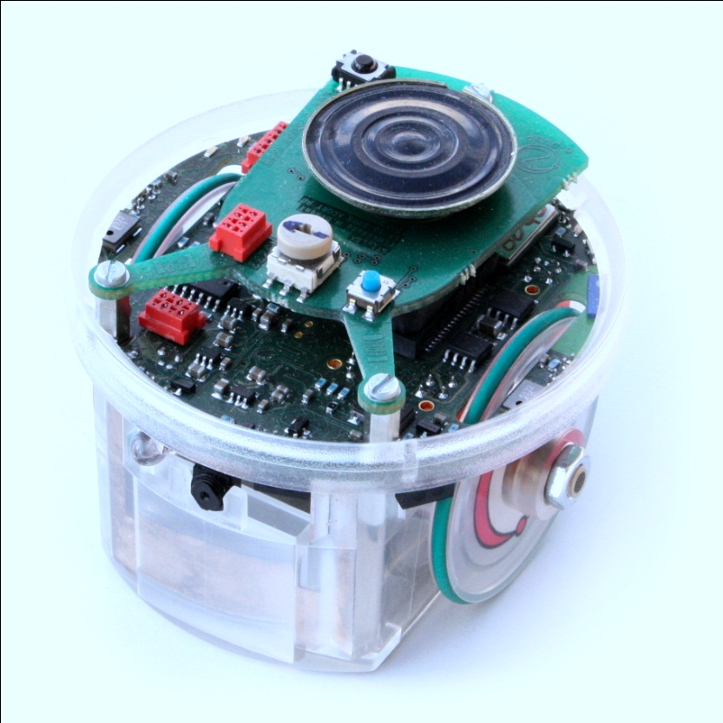
Descriere proiect
Motivatie si Obiective

Slide 4
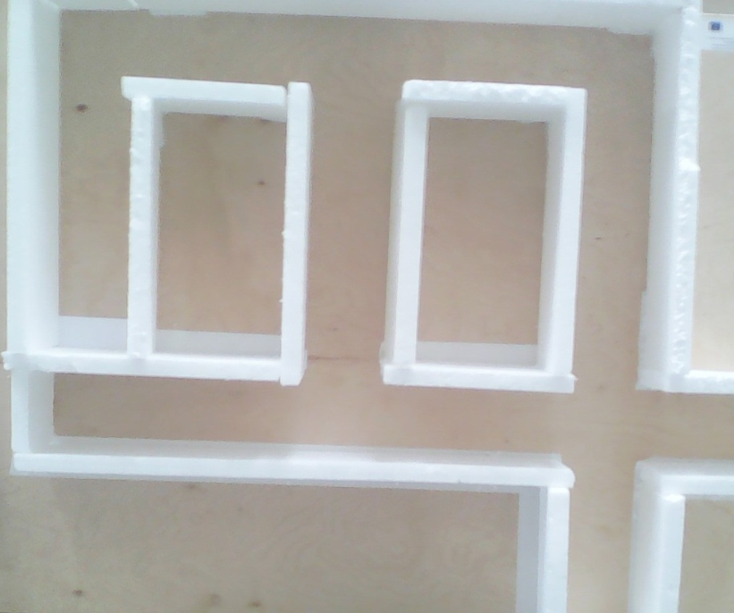
Parcurgere Labirint
Masina cu stari finite

Slide 5
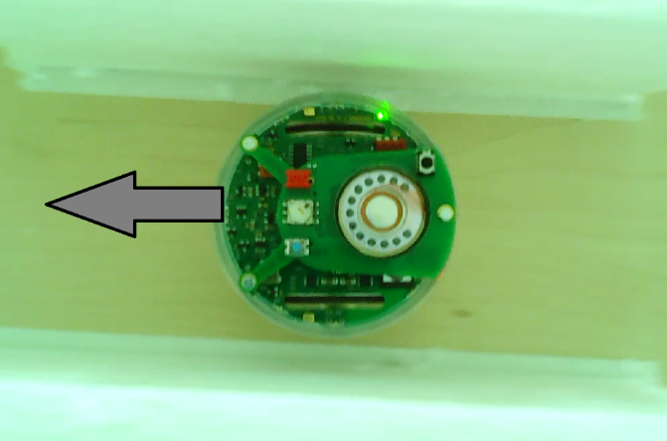
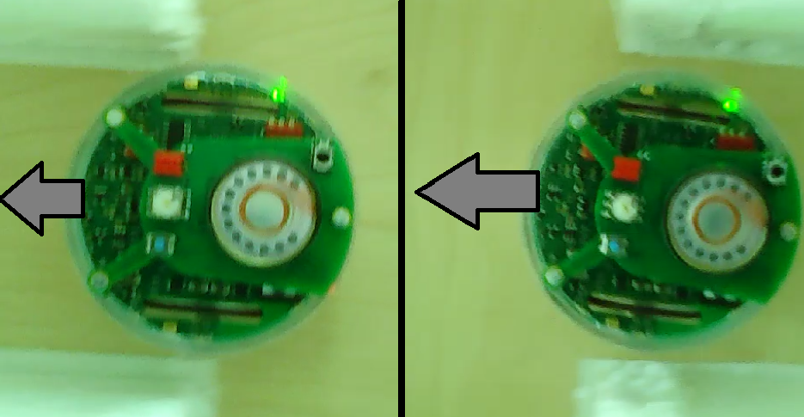
Masina cu stari finite
STAREA CORIDOR:
Deplasare inainte ajutata de PID
STARE INTRARE/IESIRE INTERSECTIE:
Deplasare neasistata de senzori

Slide 6
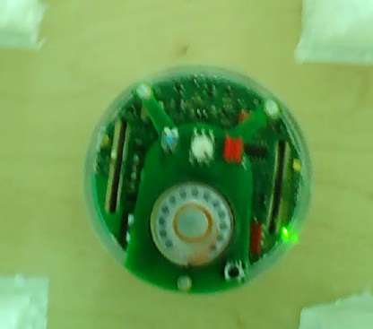
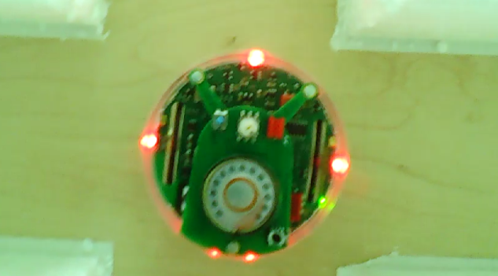
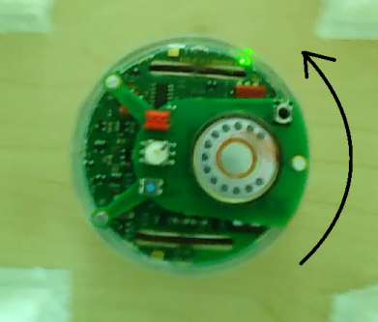
Masina cu stari finite
STAREA INTERSECTIE:
Adaugare sau detectare nod
Planificare directie urmatoare
STARE SEMNAL:
Afisare drumuri accesibile
STARE ROTIRE:
Schimbare orientare

Slide 7
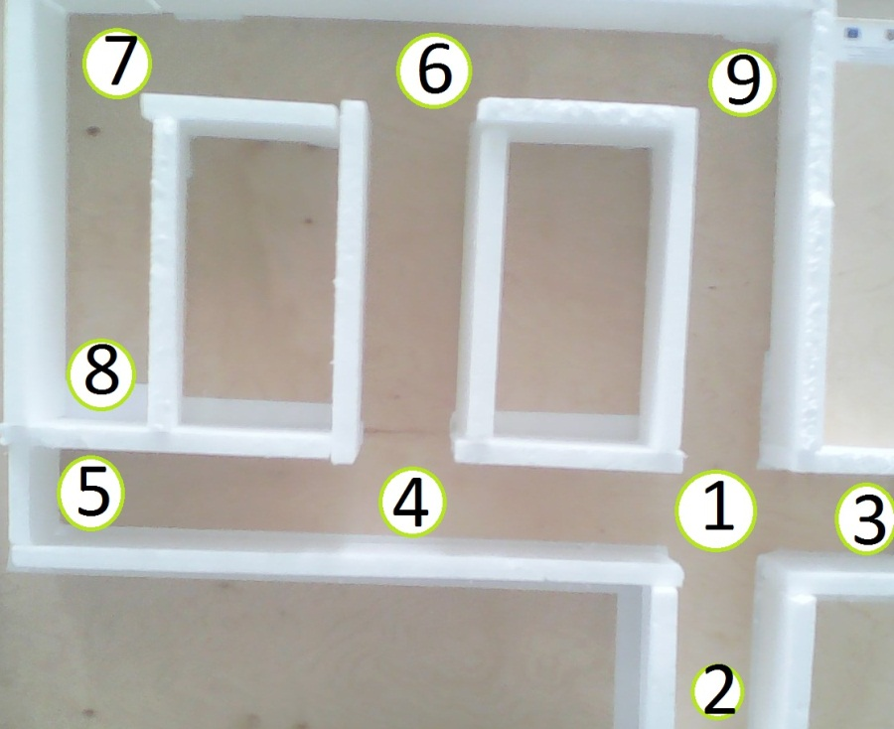
MAPAREA
Adaugarea intersectiilor si a fundaturilor

Slide 8
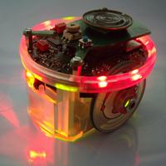
Concluzie
Starea curenta si posibilitati de dezvoltare

Slide 9
Rezumat
Parcurgere: masina cu stari finite
Mapare:
Conversie intersectie -> nod
Conversie coridor -> latura

